Slide 1
«Оптимизация процесса одевания посредством освоения алгоритма одевания»
Коллектив педагогов ДОУ

Slide 2
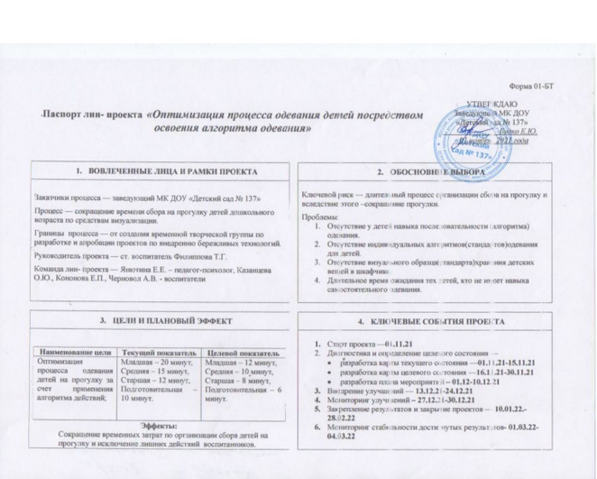
Паспорт проекта

Slide 3
Команда проекта
Филиппова Т.Г. – старший воспитатель – руководитель проекта
Кононова Е.П. - воспитатель
Черновол А.В. - воспитатель
Казанцева О.Ю. - воспитатель
Янютина Е.Е. – педагог-психолог
ФИО – куратор проекта

Slide 4
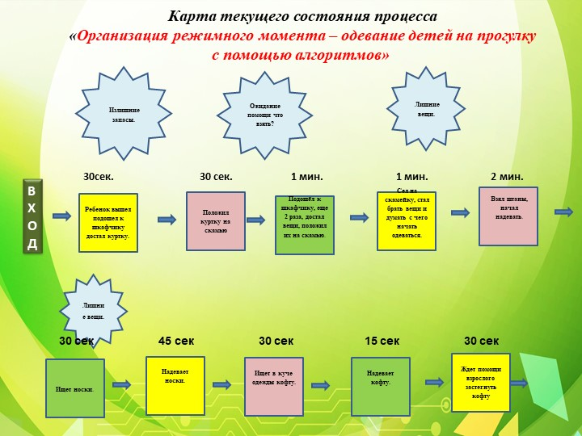
Карта, текст-пояснение, фото-материал

Slide 6
Пирамида проблем
Федеральный уровень
Региональный уровень
Уровень организации

Slide 7
Анализ проблем
проблема | Способ решения | Экономия времени
Несовершенство микропроцессов у дошкольников | Обучение детей застегивать замок, завязывать шапку и шнурки, используя игровые моменты, дидактические игры | 2-3 мин
Неправильное расположение вещей в шкафчиках | Обращать внимание детей на алгоритмы одевания и раздевания | 1 мин
Отвлечение детей на разговоры и на других детей | Научить детей не отвлекаться, а смотреть на алгоритмы | 1 мин
Не развита самостоятельность, так как расчитывают на помощь родителей | Учить детей самостоятельности | 3 мин
Лишние движения, ходьба по приемной

Slide 8
Карта, текст-пояснение, фото-материал

Slide 9
Достигнутые результаты
было | время | стало | время
Подготовка детей к проведению режимного момента- одевание на прогулку | 20-10 мин | Подготовка детей к проведению режимного момента- одевание детей на прогулку с помощью алгоритма | 6-12 минут

Slide 10
Достигнутые результаты
50% | эффект
6-12 минут | У всех детей остается время для самостоятельной деятельности в группе; Ситуация «успеха» у всех детей; Самостоятельно одеваются; Больше времени на прогулку.

Slide 11
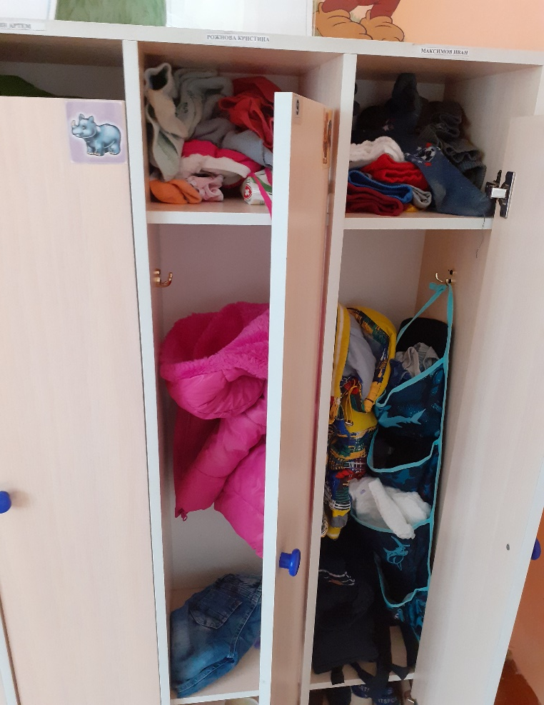
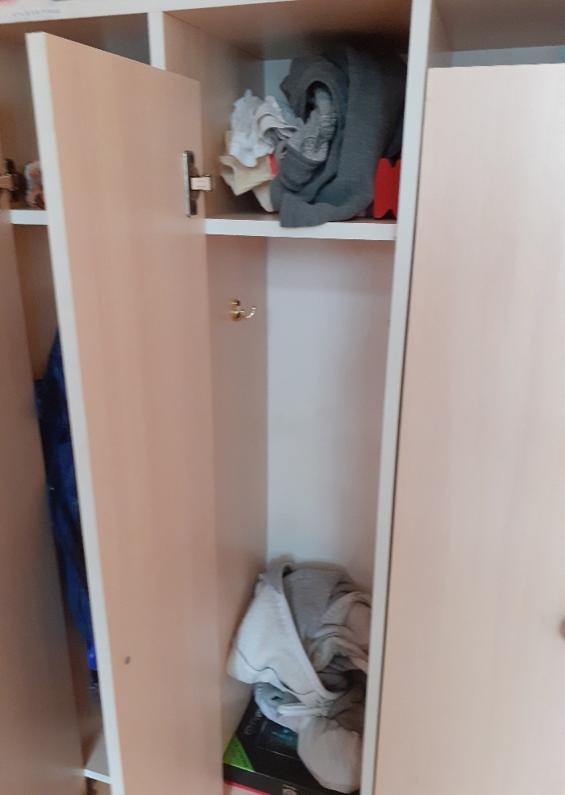
Визуализация фотографии «Было»

Slide 12
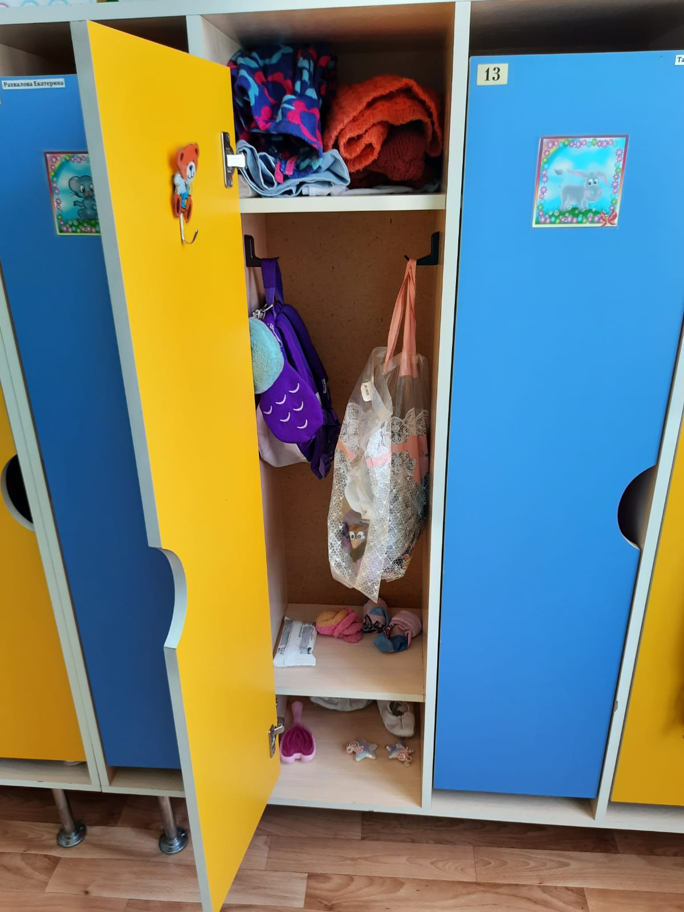
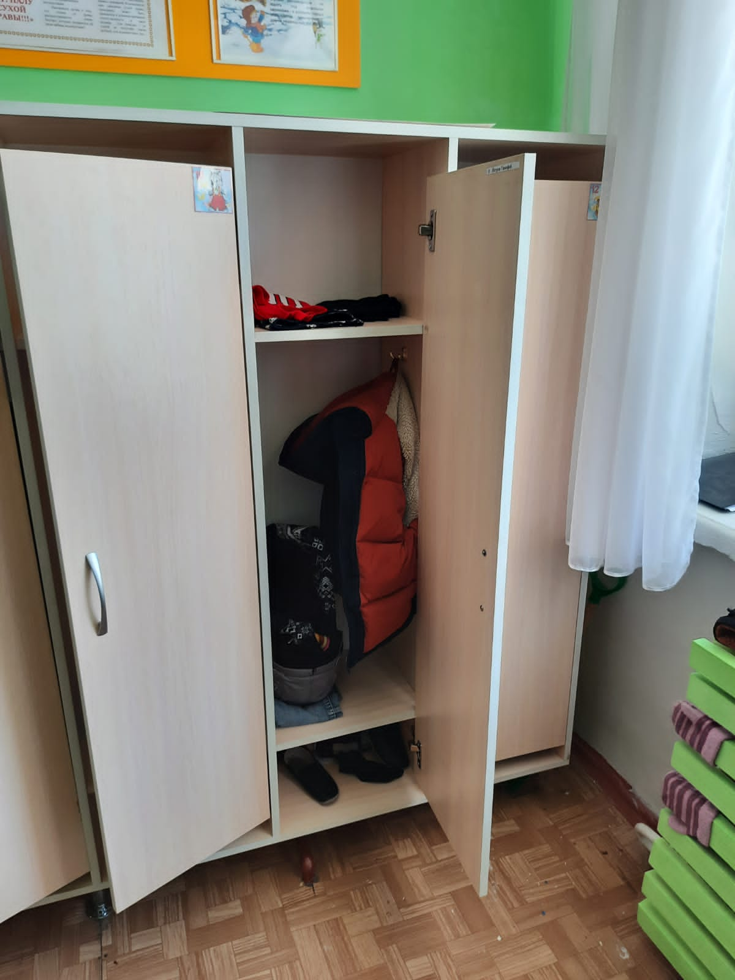
Визуализация фотографии «Было»

Slide 13
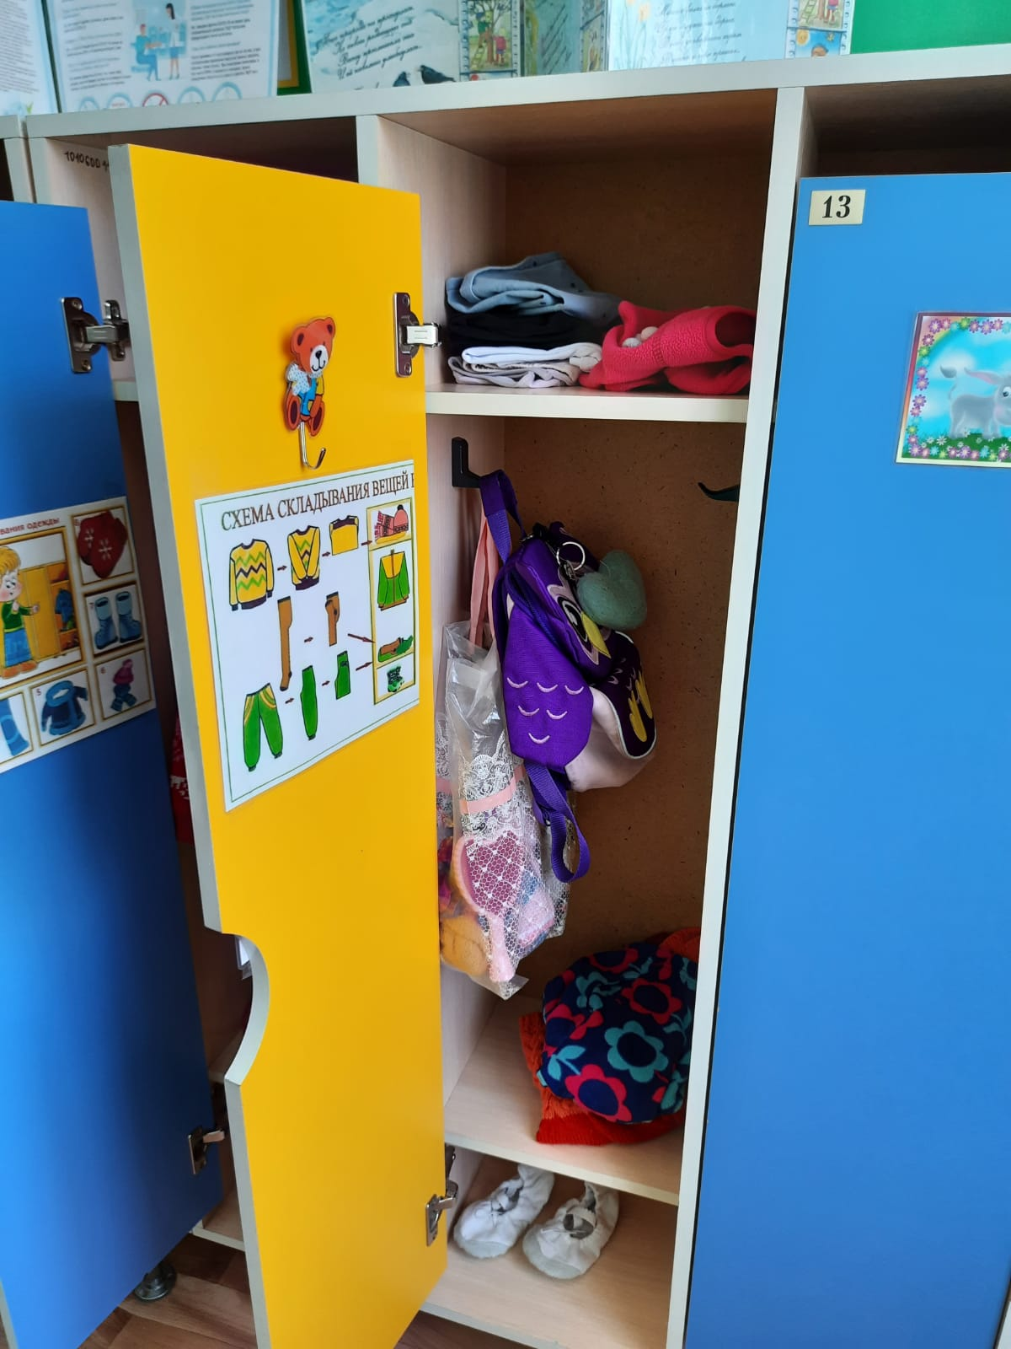
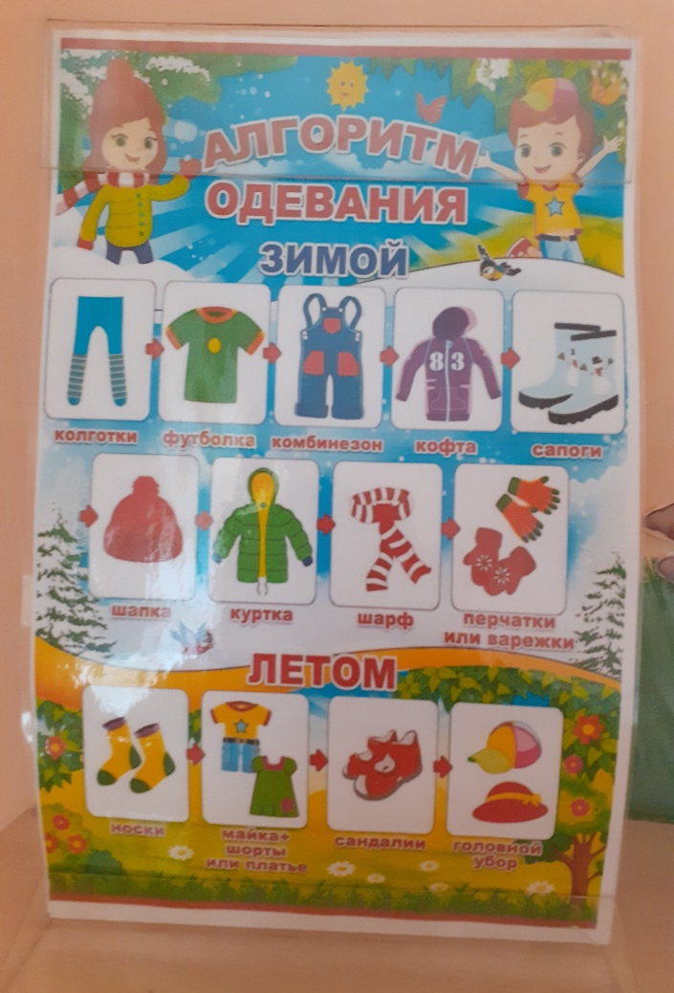
Результаты проекта. Визуализация (фотографии «Было» – «Стало»)

Slide 14
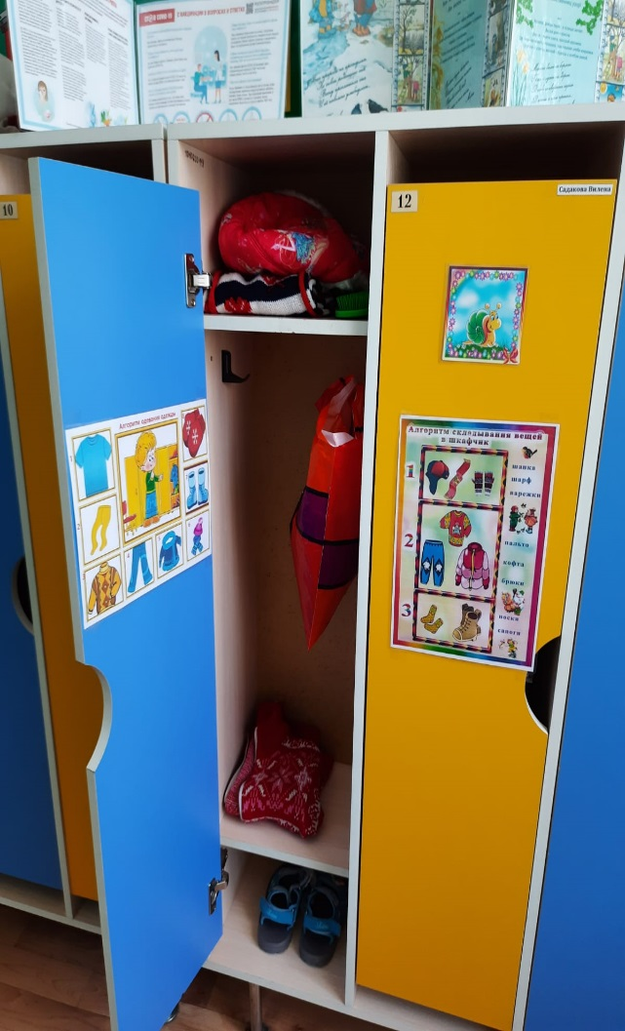
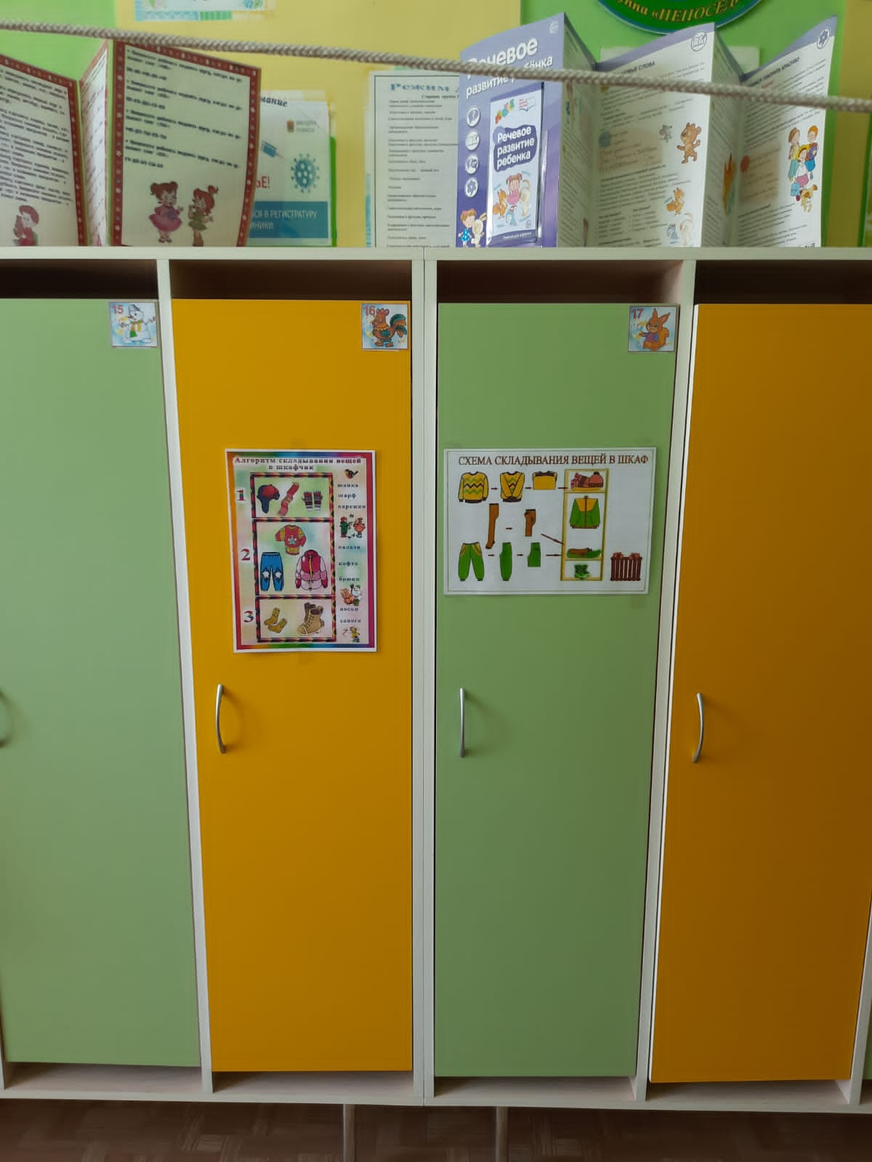
Визуализация фотографии «Стало»

Slide 15
Информационная справка о результатах проекта
Наименование организации | МК ДОУ «Детский сад № 137»
Название проекта | «Оптимизация процесса одевания детей посредством освоения алгоритма одевания»
Целевые ориентиры | Сокращение временных затрат по организации сбора детей на прогулку и исключение лишних действий воспитанников
Сроки реализации проекта | 01.11.2021- 04.03.2022
Основания реализации проекта | Ключевой риск: Длительный процесс организации сбора на прогулку и в следствии этого – сокращение прогулки. Проблема: Отсутствие у детей навыка последовательности одевания (алгоритма); 2. отсутствие визуального образца хранения вещей в шкафчиках; 3. Длительное время ожидания тех детей, которые не имеют навыка самостоятельного одевания
Мероприятия по достижению целевых показателей | Использование игровых моментов, дидактических игр. Визуализация в приемной группы, в шкафчиках для раздевания. Составление алгоритма одевания детей и схемы расположения вещей в шкафчиках. Игровые ситуации самостоятельного одевания детей, бережного отношения к вещам. Консультации для родителей.

Slide 16
Результаты реализации проекта | Создание комфортных условий для одевания детей на прогулку. Сокращение потерь времени на процесс одевания.
Проблемы, возникшие при реализации проекта и способы решения. | Не соблюдение алгоритма одевания. Отсутствие мотивации для создания порядка в шкафчиках. Отсутствие визуализации в шкафчиках. Несформированность процессов одевания у детей.
Финансовые затраты проекта | 1000 рублей
Использованные инструменты бережливых технологий | Визуализация (алгоритм)расположения вещей в шкафчиках. Смайлики Алгоритмы одевания и раздевания.
Контактное лицо по проекту | Филиппова Татьяна Геннадьевна – старший воспитатель

